Slide 1
Отчет по проекту
Группа Позитив

Slide 2


Выбор темы проекта
Тема проекта:
Проектирование и создание системы автоматизации документообразования
Довольно часто возникает необходимость создания официальных документов. Видов документов существует очень много, например, заявления, договоры, акты, отчёты и прочее. Большинство этих документов имеют чётко определённую, или даже стандартизованную, структуру, поэтому зачастую нет нужды формировать их с нуля. Достаточно один раз создать шаблон документа, а затем лишь наполнять его необходимыми данными.
Система автоматизации документооборота «ОкиДоки» позволит пользователям по выбранному шаблону получать готовые документы, заполняя при этом только содержательные данные
.
Notes:
Довольно часто возникает необходимость создания официальных документов. Видов документов существует очень много, например, заявления, договоры, акты, отчёты и прочее. Большинство этих документов имеют чётко определённую, или даже стандартизованную, структуру, поэтому зачастую нет нужды формировать их с нуля. Достаточно один раз создать шаблон документа, а затем лишь наполнять его необходимыми данными.
Информационная система «ОкиДоки» – система автоматизации документооборота, позволит пользователям по выбранному шаблону получать готовые документы, заполняя при этом только содержательные данные.
Программа предназначена для пользователей, работающих с документами в различных сферах деятельности, например, сфера услуг и образования, различные сферы деятельности небольших компании или ИП.

Slide 3
Анализ существующих аналогов
Наиболее удачными решениями для индивидуальных пользователей являются текстовые процессоры: Microsoft Word и LibreOffice Writer, а также сервисы, предлагающие встроенную коллекцию шаблонов (R6R и Eforms). Достоинствами данных решений является простота использования и умеренная гибкость настройки. Среди главных недостатков следует выделить отсутствие поддержки пользовательских шаблонов у систем уровня R6R и Eforms.
Системы DocWebService и 1С представляют собой решения корпоративного уровня. Среди их достоинств высокий уровень гибкости, поддержка пакетного режима работы, широкие возможности по автоматизации и администрированию. Недостатком этих решений можно считать необходимость дополнительных трудозатрат на подготовку шаблона, поскольку готовых решений не предоставляется.

Slide 4
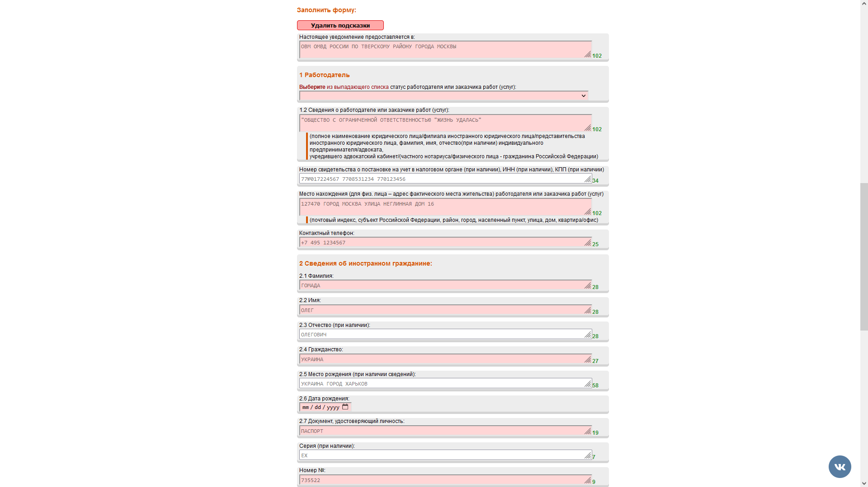
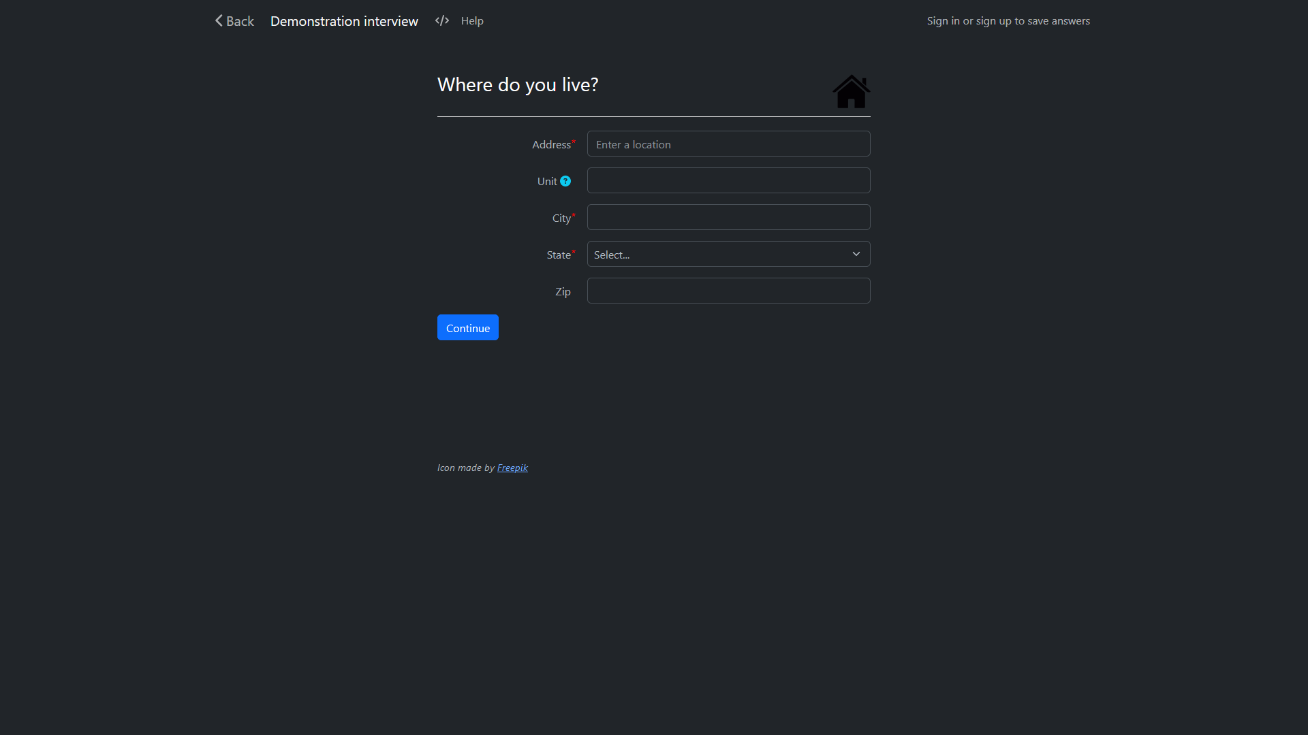
R6R
Docassemble

Slide 5
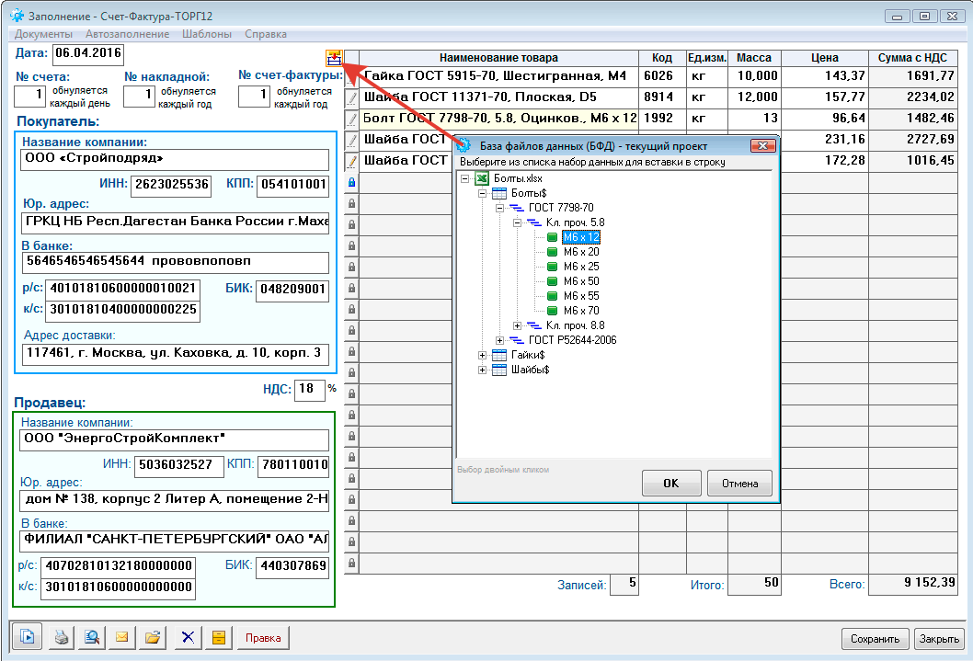
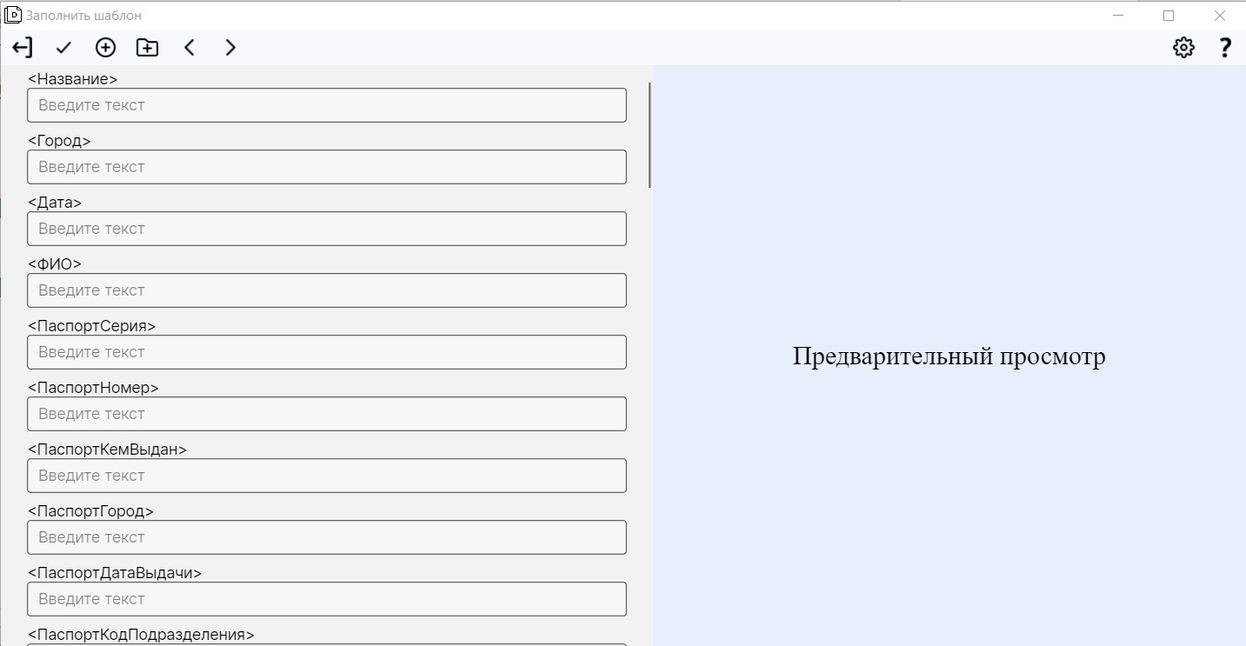
DocWebService
Наш текущий интерфейс заполнения шаблона

Slide 6
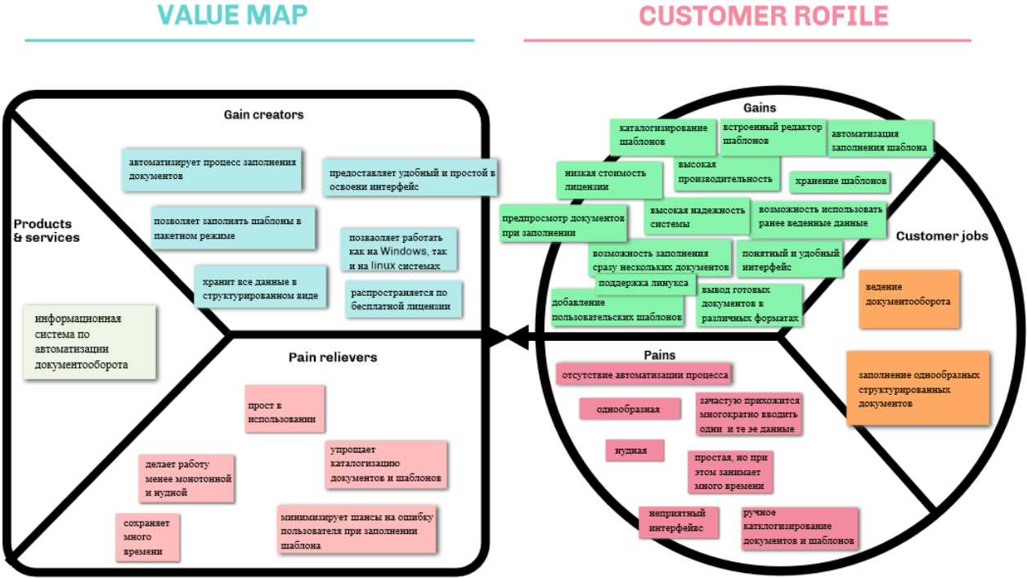
Анализ потребностей пользователя

Slide 7
Актуальность, универсальность проекта
Исходя из представленного выше анализа была выявлена уникальность нашего проекта. Данная система отличается от аналогичных систем следующими особенностями:
Встроенная коллекция шаблонов, освобождающая от необходимости подготавливать их самостоятельно
Поддержка большого количества форматов входных и выходных данных
Встроенный учёт шаблонов
Удобный интерфейс
Кроссплатформенность
Поддержка полного цикла с создания шаблона до готового документа
Создание, хранение и редактирование шаблонов
Бесплатная лицензия

Slide 8
Требования к программе
Требования к составу выполняемых функций:
Создание документа по шаблону.
Создание шаблона средствами системы.
Хранение шаблонов в базе данных
Преобразование формата.
Хранение ранее введенных данных для дальнейшего использования в базе данных
Хранение готовых документов.
Вывод заполненных шаблонов в различных форматах
Загрузка пользовательских шаблонов в базу данных
Предпросмотр документа при заполнении
Выбор шаблона по категориям
Добавление/Удаление пользовательских категорий
Удаление шаблона
Удаление ранее введенных данных
Пакетный режим создания документов по шаблону
Извлечение полей из загружаемого в систему файла для формирования шаблона
Поддержка графического пользовательского интерфейса

Slide 9
Требования к программе
Требования к организации входных данных
Входными данными в системе могут быть файлы для шаблонов документов и данные необходимые для заполнения шаблона.
Под файлом будем понимать загружаемый пользователем
Требования к данным, вводимым при создании документа, определяются спецификой шаблона.
Файлы для шаблонов принимаются системой в следующих форматах: doc, docx, rtf, html, txt.
В загружаемом файле поля для ввода данных должны быть обозначены угловыми скобками.
Требования к организации выходных данных
Поддерживаемые форматы выходных данных: doc, docx, odt, ooxml, rtf, pdf, html, txt, md.
Готовые документы хранятся на устройстве пользователя в выбранной им директории. Директория выбирается пользователем в системе. По умолчанию для хранения документов используется системная папка (XDG_DOCUMENTS_DIR на Linux).
Требования к организации хранения данных
В системе могут храниться шаблоны документов и ранее введенные пользовательские данные.
Шаблоны хранятся в базе данных в формате XML.
Пользовательские данные хранятся в сериализованной таблице в формате XML.

Slide 10
Условия эксплуатации
Система должна использоваться на ПК в Операционных системах Windows и Linux
Требования к графическому пользовательскому интерфейсу
Программа должна обеспечивать взаимодействие с пользователем посредством графического пользовательского интерфейса (GUI). Для создания GUI требуется использовать фреймворк Avalonia UI для удовлетворения требования к кроссплатформенности.
Функциональные требования к графическому интерфейсу
Отображение базы данных шаблонов в виде древовидной структуры
Предпросмотр документа при заполнении
Использование исключительно панелей инструментов для навигации
Интерфейс заполнения шаблона в виде экранной формы
В пакетном режиме предусмотрена возможность перехода от одного экземпляра к другому
Требования к исходным кодам и языкам программирования
Программный код системы должен быть написан на C#.
Наличие комментариев в программном коде
Понятные наименования объектов в программном коде
Трехуровневая модель приложения
Объектно-ориентированный подход к написанию кода
.

Slide 11





ИТ-технологии для реализации проекта
YouTrack - https://knplvaa.youtrack.cloud/projects/7c94e8b0-45c2-49f8-a400-90b043d3ad58
GitHub - https://github.com/teamdevm/teamwork-positive
Язык программирования: С#.
Используемые библиотеки и Фреймворки:
Avalonia UI
Aspose Words for .NET
LiteDB

Slide 12
Выбор методологии разработки проекта
Методология:
Процесс разработки проекта ведется по методологии Скрам
Разработку проекта было решено разделить на четыре спринта длительностью в 1 неделю.
Каждый спринт начинается с составления бэклога спринта - список задач, которые команда планирует выполнить/протестировать за время спринта.
Заканчивается спринт обсуждением полученных результатов, демонстрацией готового продукта – ревью и анализом причин успехов и неудач спринта – ретроспективой.
Даты спринтов:
Спринт 1: 02.06-08.06
Спринт 2: 09.06-15.06
Спринт 3: 16.06-22.06
Cпринт 4: 23.06-29.06

Slide 13
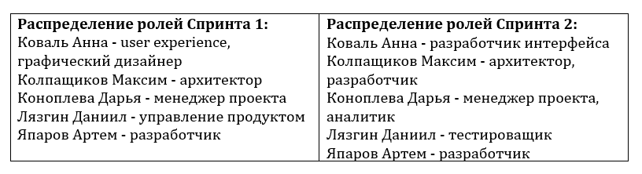
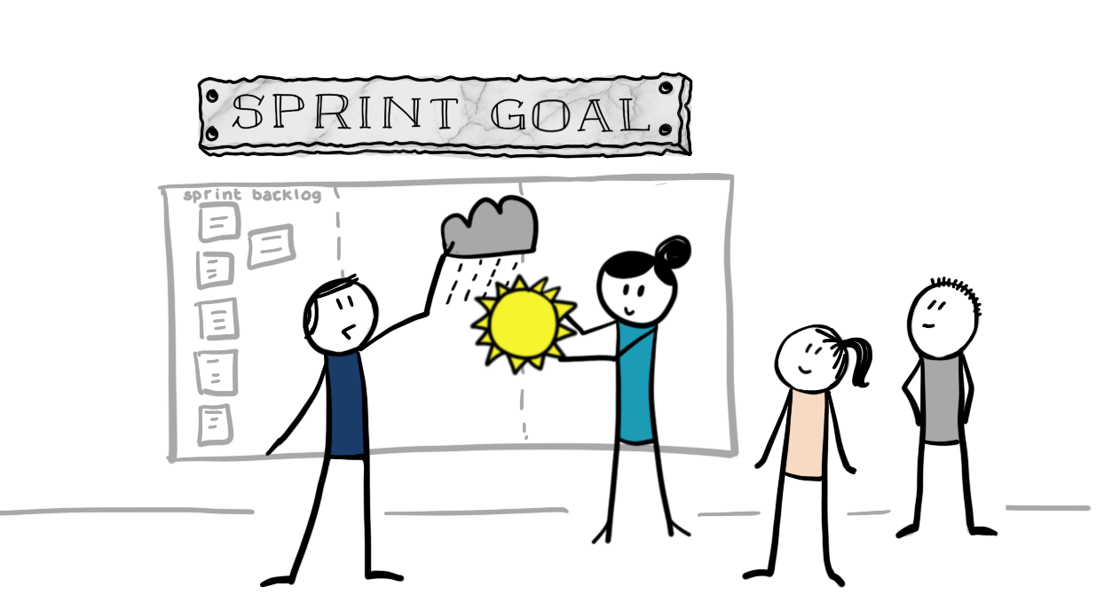
Спринт 1
Цель спринта:
исследовать предметную область документооборота,
проанализировать существующие аналоги и потребности пользователей,
выявить актуальность проекта,
подготовить ТЗ,
оценить риски проекта,
исходя из требований проекта исследовать возможные ИТ-решения,
разработать архитектуру системы,
подготовить прототип интерфейса,
подготовить шаблоны документов.

Slide 14
Бэклог Спринт 1:
Настроить сервисы для управления проектом
Анализ рынка и потребностей пользователя
Разработка ТЗ
Анализ рисков
Архитектектура системы:
Исследование возможных ИТ-решений
Разработка диаграммы прецедентов
Подготовка структуры шаблонов документов:
Подготовить образцы документов в формате docx:
Подготовить шаблоны информационных документов
Подготовить шаблоны распорядительных документов
Подготовить шаблоны организационных документов
Подготовить шаблоны договорных документов
Подготовить структуру репозитория шаблонов
Структура информационных документов в формате xml
Структура распорядительных документов в формате xml
Структура организационных документов в формате xml
Структура договорных документов в формате xml
Разработка функции создания документа по заданному шаблону
Тестирование функции
Прототип интерфейса:
Редактор шаблона в прототипе
Описание шаблонов в прототие
Настройки меню в прототипе
Формат иконок
Ретроспектива спринта

Slide 15
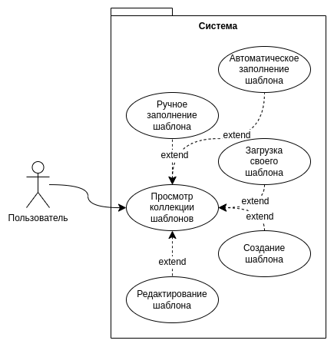
Построение диаграммы прецедентов

Slide 16
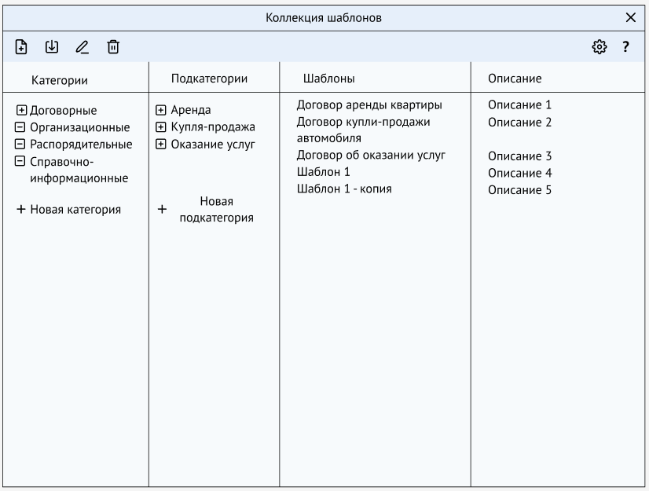
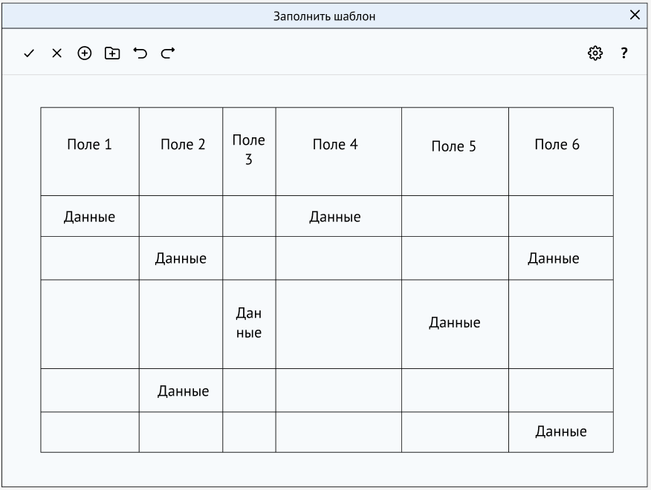
Первоначальный прототип интерфейса

Slide 17
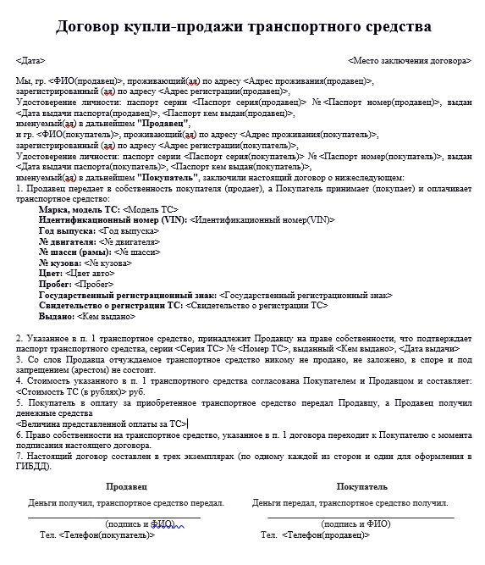
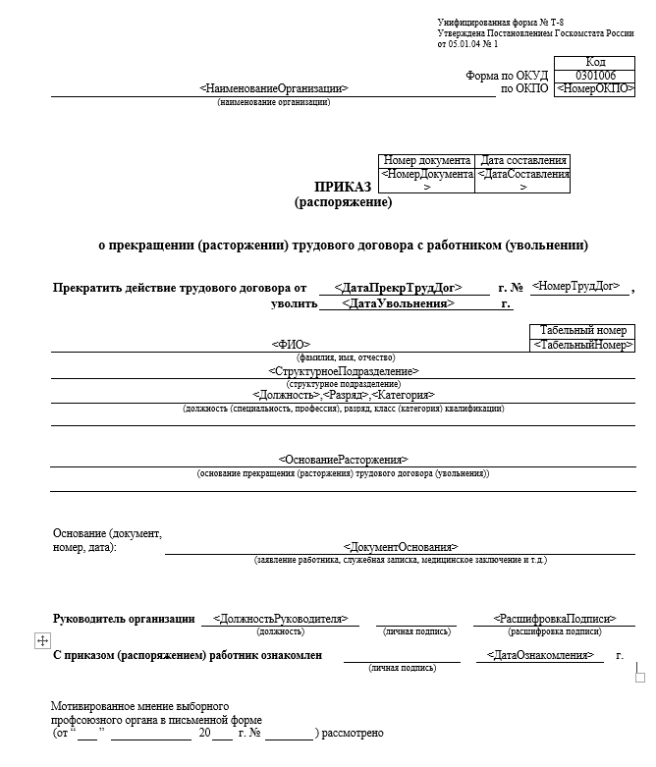
Примеры шаблонов документов:

Slide 18
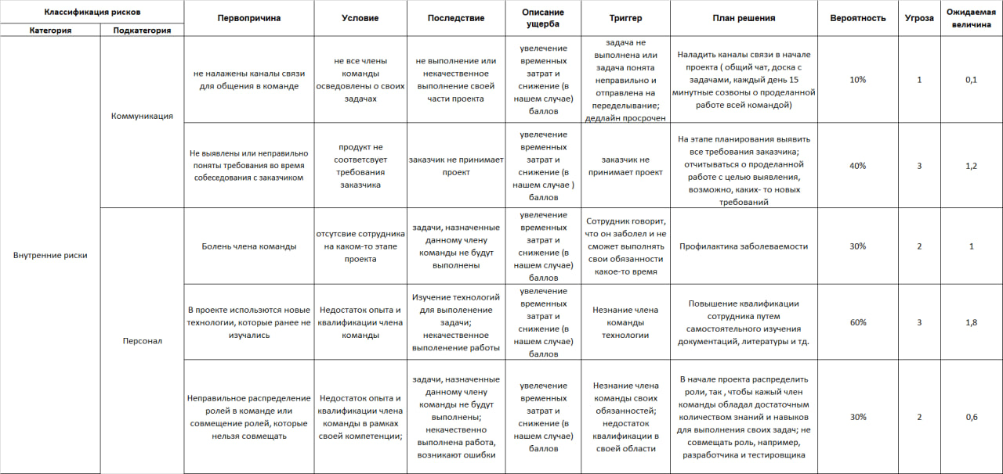
Анализ рисков проекта:

Slide 19
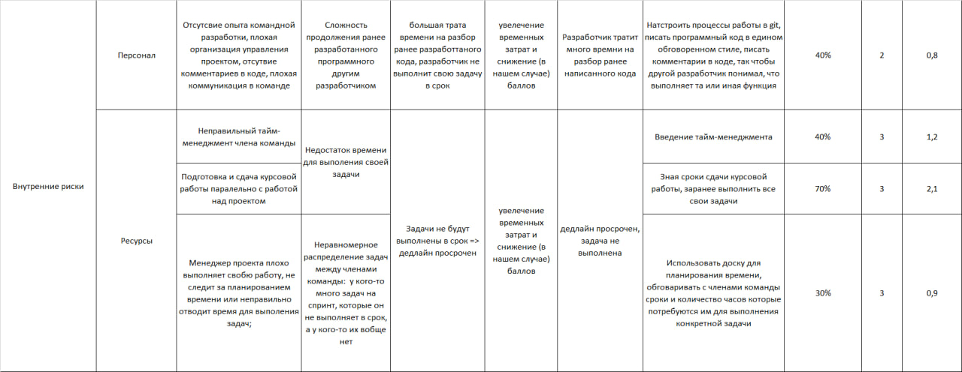

Slide 20
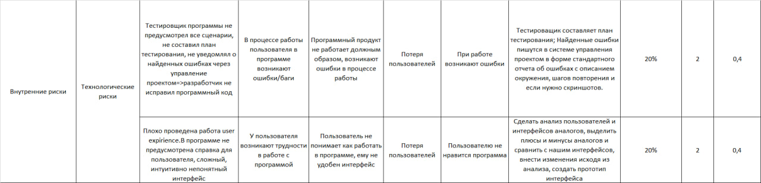
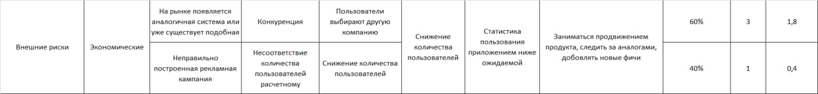

Slide 21
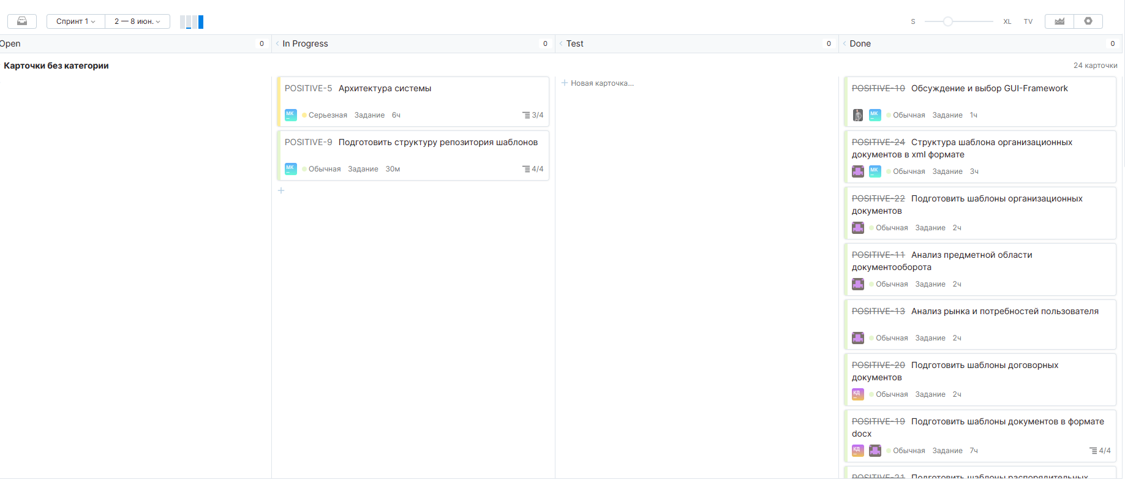
Выполнение задач Спринт 1:

Slide 22
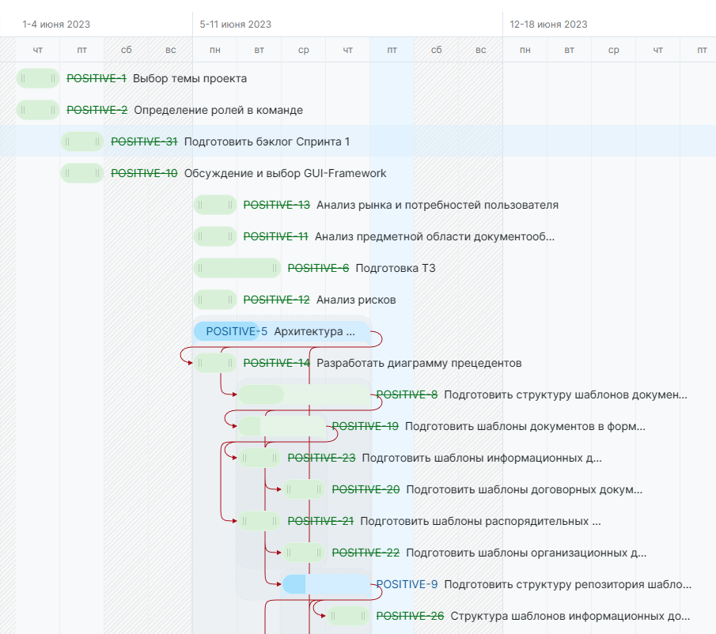
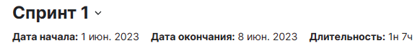
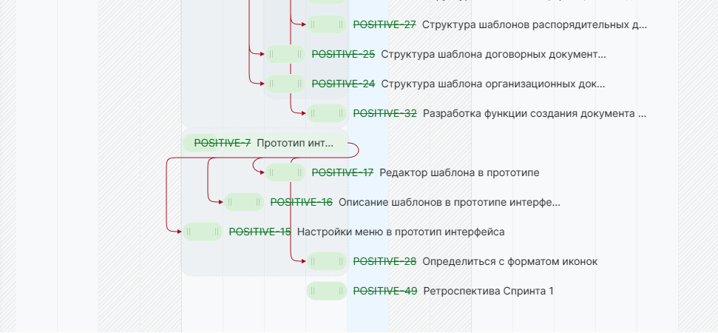
Диаграмма Ганта
Затраченное время

Slide 23
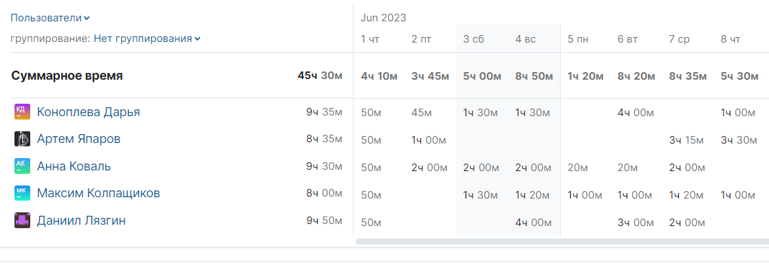
Учет времени Спринт1:

Slide 24
Ретроспектива Спринта 1
Что было положительного?
Хорошая коммуникация в команде
Понятные задачи и сроки выполнения
Дружный коллектив
Все заняты своими задачами, каждый привносит вклад в разработку проекта
Что было отрицательного?
Ежедневные 15-минутные совещания затягиваются по времени
Недостаточное уделение времени проекту
Разброс идей и предложений, нет целостности понимая как будет работать
Изначально не было разбиения задач на более мелкие
Как исправить?
Проводить отдельно технические совещания и встречи
Начать рабочий день раньше
Завести матрицу идей
Декомпозиция задачи

Slide 25
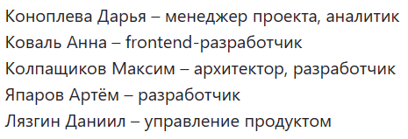
Спринт 2 (09.06-15.06)
Цель спринта:
-Зафиксировать стандартный набор описаний полей шаблонов в словаре
-Сделать анализ интерфейсов существующих аналогов
-Разработать первоначальный графический интерфейс
-Связать бэкенд и фронтенд
-Создание БД для хранения шаблонов и данных пользователей
Роли:

Slide 26
Задачи Спринт 2:
Оформить анализ потребителей как Value proposition
Диаграмма Ганта
Бэклог Спринта 2
Архитектектура системы
- Проектирование БД
- Связать разработанный бэкенд и фронтенд
Разработка функциональных модулей системы:
Разработка функции выбора шаблона из БД
Тестирование функции выбора шаблона из БД
Разработка функции проверки ввода названия файла
Тестирование функции
Разработка функции формирования таблицы на основе подготовленного шаблона
Тестирование функции
Разработка функции преобразования формата
Тестирование функции преобразования формата
Прототип интерфейса:
Просмотр документа в прототипе
Графический интерфейс:
Разработка выбора шаблона по категориям
Разработка экрана заполнения шаблонов
- Разработка формы отображения полей
Анализ интерфейсов существующих систем
Словарь тегов
Ретроспектива спринта

Slide 27
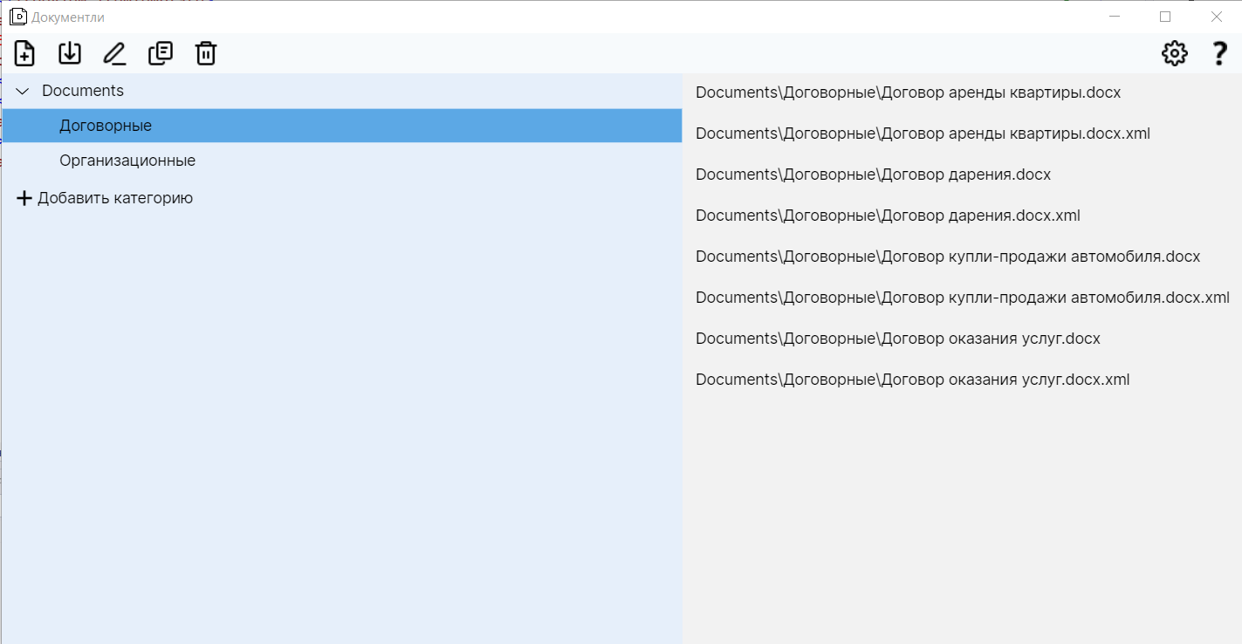
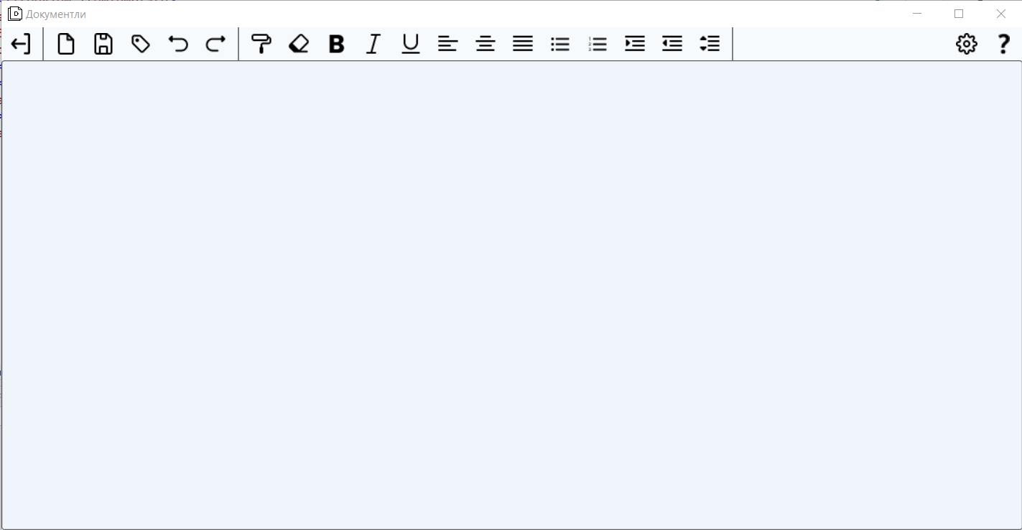
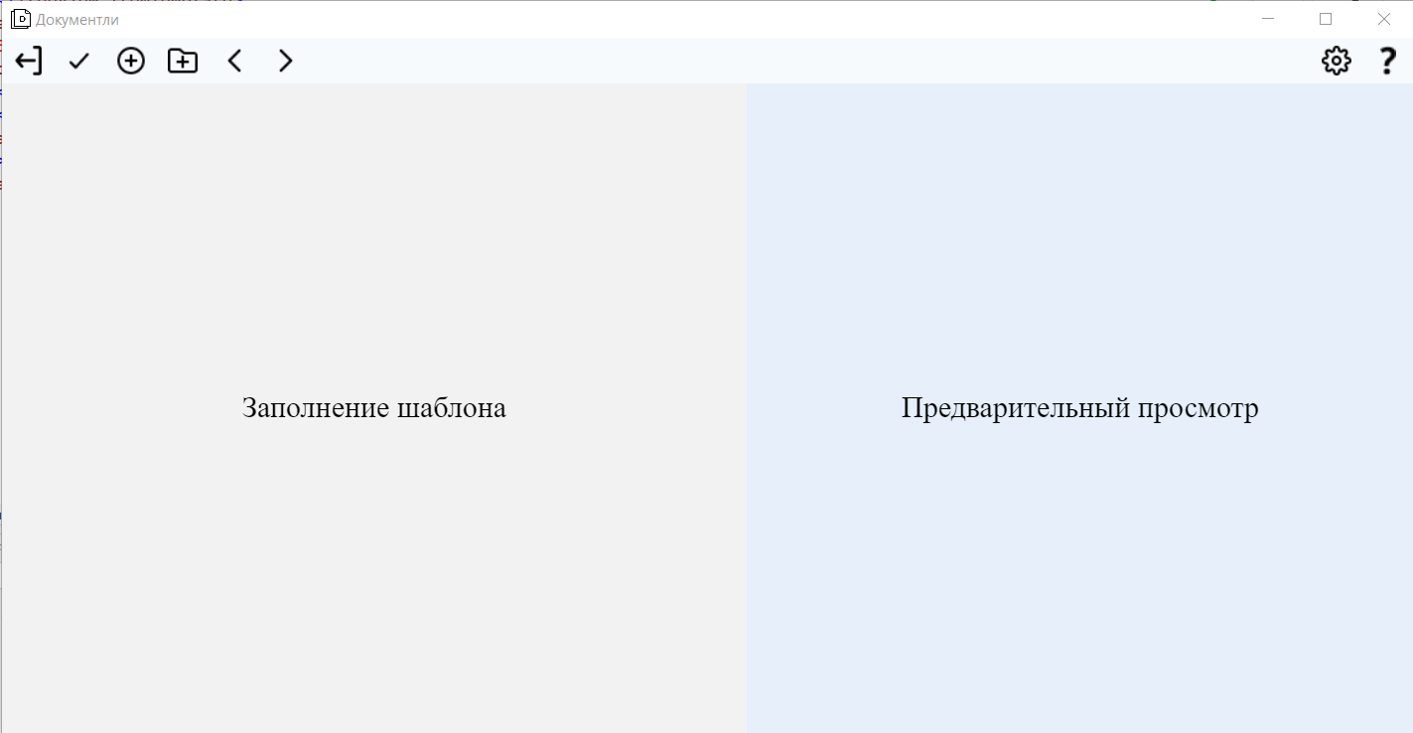
Графический интерфейс
.

Slide 28
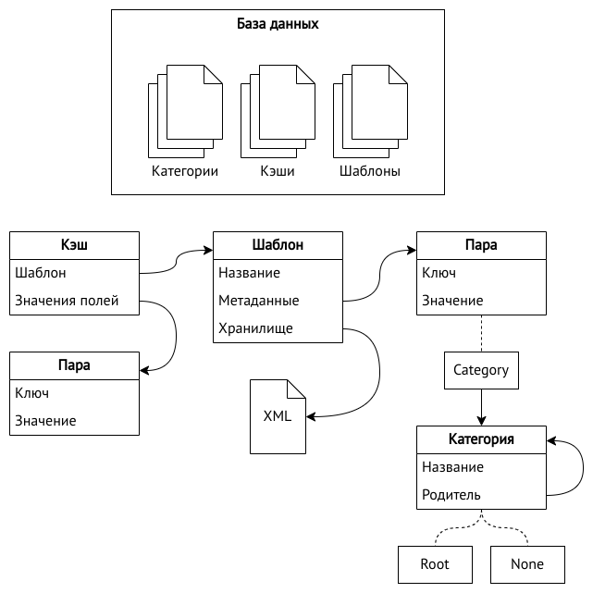
Проектирование БД

Slide 29
Как улучшить наш интерфейс?
Выводы:
Разбить поля ввода на блоки (например, блок данных относящихся к одному физ. лицу)
Сделать названия полей понятными и читаемыми
Сделать кнопки интуитивно понятными пользователю
В форме заполнения данных реализовать переключение между блоками
В полях ввода отображать примерные данные
Реализовать понятные сообщения об ошибках при заполнении формы
Следует избегать большого количества текста на одной форме
Отображение состояния системы
Можно добавить темную тему

Slide 30
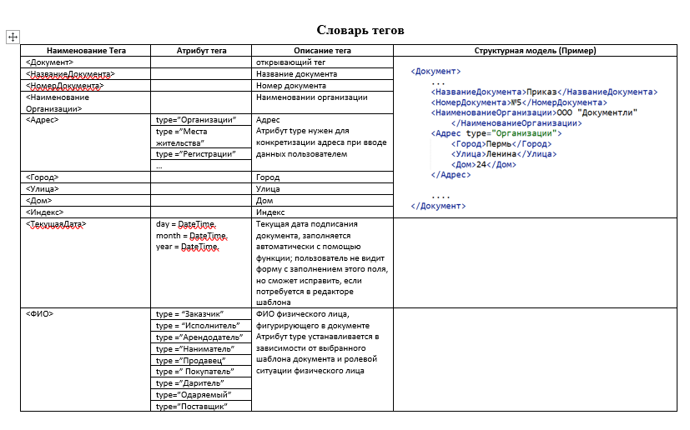
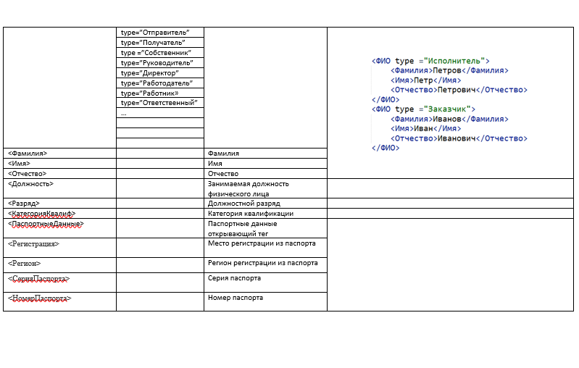

Slide 31
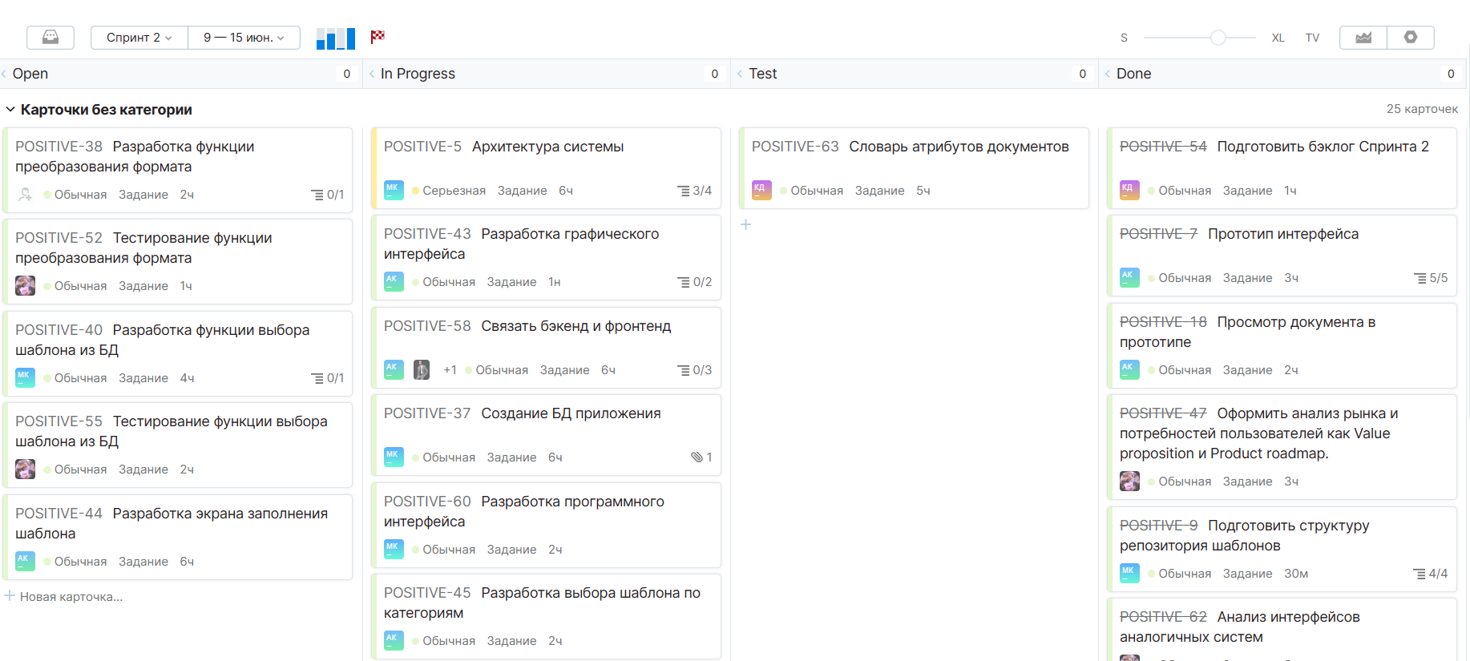
Выполнение задач Спринт 2

Slide 32
Спринт 2 Ретроспектива
Что было положительного?
Хорошая коммуникация в команде
Появилось разделение 15-минуток и встреч
Декомпозиция задач
Появилось общее понимание разрабатываемой системы, так как все требования описаны в ТЗ
Что было отрицательного?
Нехватка времени на выполнение задач из за высокой загруженности
Команда не до конца была погружена в разработку проекта
Не все задачи в спринте были выполнены
Как исправить?
Удвоить продуктивность работы команды в два раза
грамотно оценивать и планировать время выполнения задач

Slide 33
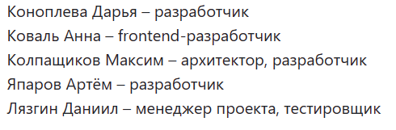
Спринт 3 (16.06-22.06)
Создать БД
Связать БД с бэком и фронтом
Доработать прототип интерфейса согласно анализу интерфейсов
Разработка функциональных модулей программы: преобразование формата, выбор шаблона по категориям из БД, формирование полей ввода данных и заполнение данных в шаблон
Повысить продуктивность спринта
Роли:

Slide 34
Бэклог спринт 3
Подготовить прототип интерфейса исходя из анализа интерфейсов аналогов
Архитектектура системы:
Создание БД
Разработка функции загрузки пользовательских шаблонов в БД
Разработка функции выбора шаблона из БД
Тестирование функции выбора шаблона
Связать бэкенд и фронтенд
Определится с типами полей
Разработка программного интерфейса
Разработка графического интерфейса
Разработка экрана заполнения шаблона
Разработка формы отображения полей
Разработка темной темы
Разработка диалоговых окон
Модернизация отображения тегов в форме заполнения данных
Разработка функции преобразования формата
Тестирование функции преобразования формата
Модернизация функции извлечения полей из загружаемого в систему файла для формирования шаблона
Сделать группировку для тегов с одной категорией в окне заполнения данных
Тестирование функции ввода данных
Форматирование шаблонов согласно принятому словарю тегов
Ретроспектива спринта 3

Slide 35
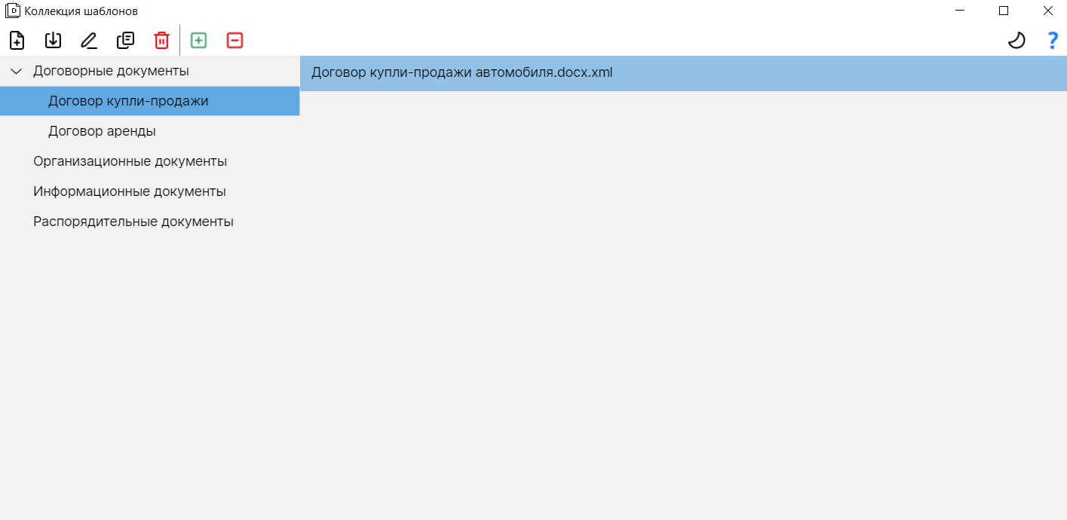
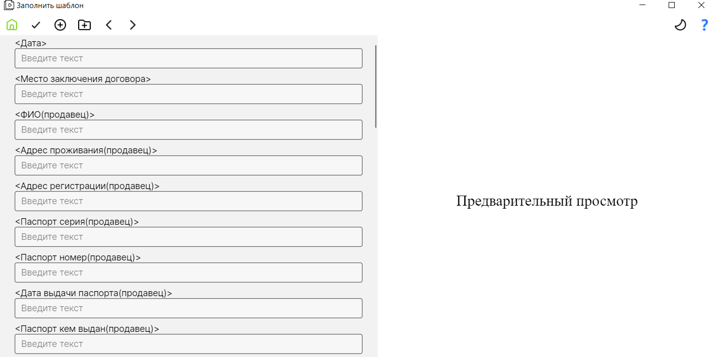
Текущий интерфейс:

Slide 36
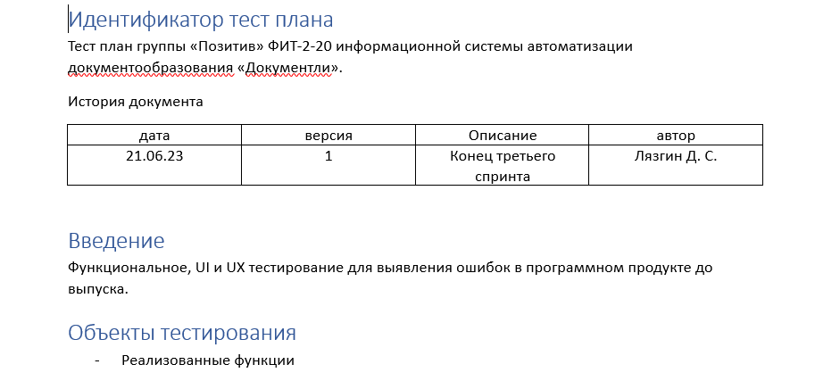
Тестирование:

Slide 37
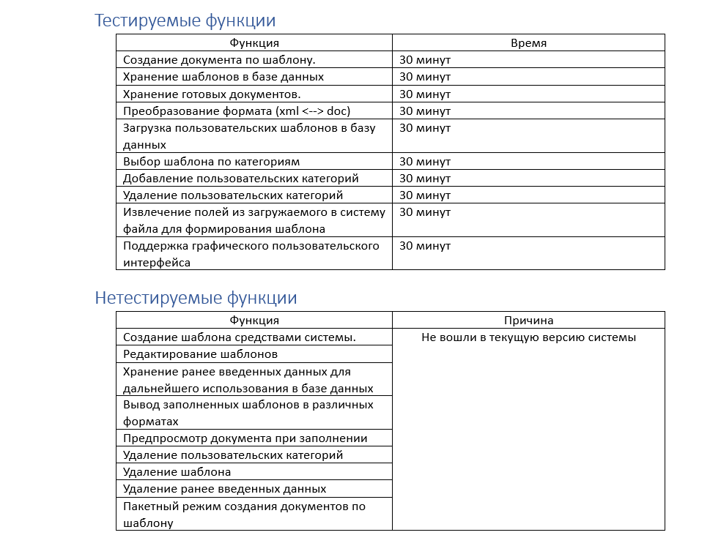

Slide 38
Подходы
Дымовое тестирование
Цель: быстро убедиться в том, что приложение запускается и выполняет основные функции.
Описание процесса:
Запуск системы
Выбор шаблона
Заполнение шаблона
Сохранение шаблона
Регрессионное тестирование
Цель: подтвердить, что существующая ранее исправная функциональность работает как и раньше.
Описание процесса:
Проверка предыдущих чек-листов, что прошли тест
Функциональное тестирование.
Цель: выявление функциональных ошибок, несоответствий ТЗ и ожиданиям пользователя путем реализации стандартных, а также нетривиальных тестовых сценариев.
Описание процесса:
Создание документа по шаблону
Хранение шаблона в базе данных
Хранение готовых документов
Преобразование формата (xml <--> doc)
Загрузка пользовательских шаблонов в базу данных
Выбор шаблона по категориям
Добавление пользовательских категорий
Удаление пользовательских категорий
Извлечение полей из загружаемого в систему файла для формирования шаблона
Поддержка GUI

Slide 39
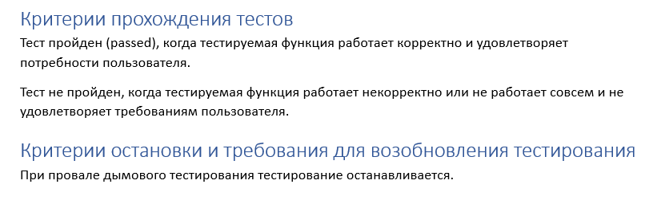
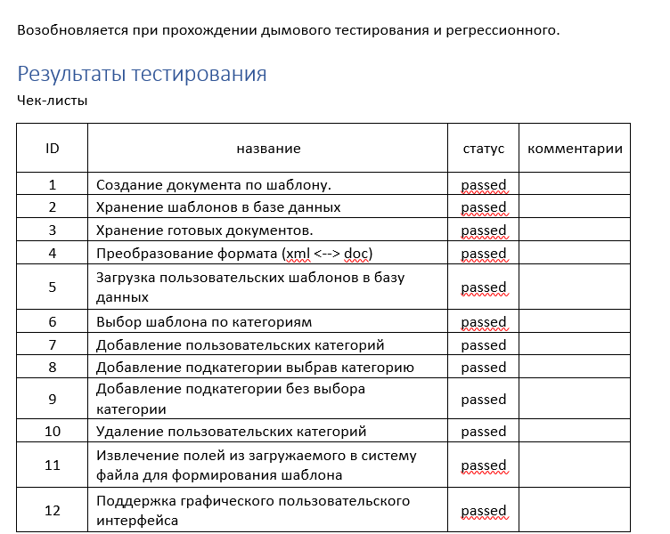

Slide 40
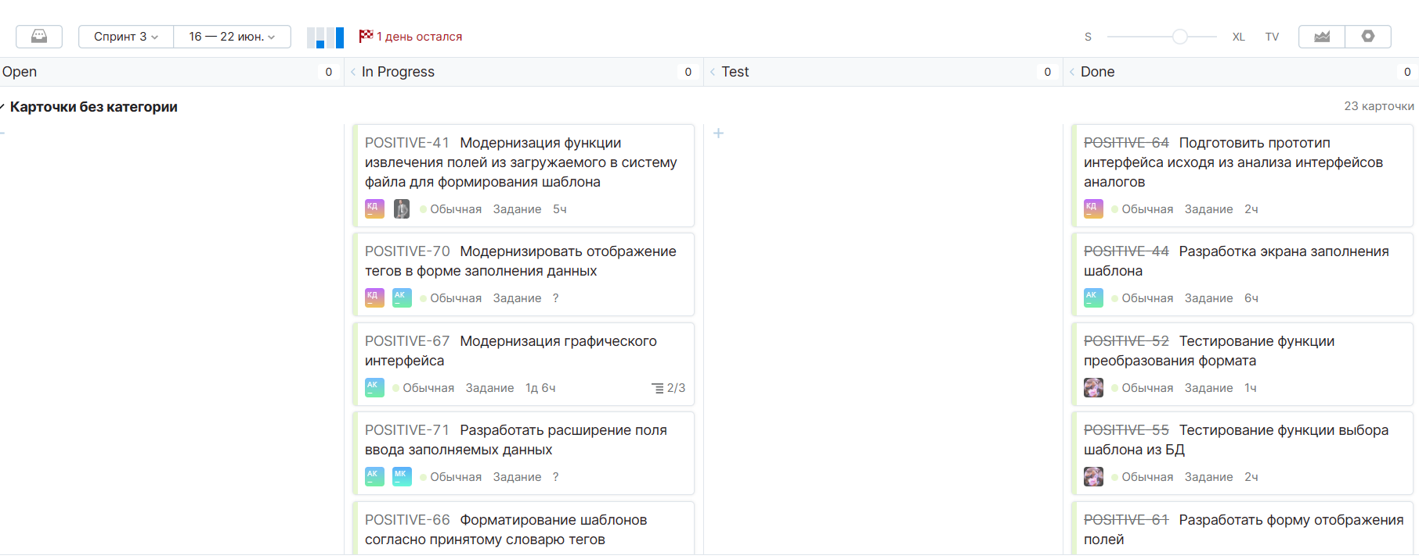
Выполнение задач Спринт 3:

Slide 41
Спринт 4 (23.06-29.06)
Цель спринта:
Разработка функциональных модулей системы: предварительный просмотр документа, пакетный режим создания документов по шаблону, вывод заполненных шаблонов в различных форматах, хранение введённых пользовательских данных
Тестирование функциональных модулей
Модернизация графического интерфейса
Модернизация функции формирования полей шаблона
Подготовить групповой отчет
Подготовить руководство пользователя
Защитить проект
Распределение ролей:
Коноплева Дарья – менеджер проекта, управление продуктом
Колпащиков Максим – разработчик
Коваль Анна- frontend разработчик
Лязгин Даниил – Тестирование
Япаров Артем - разработчик

Slide 42
Бэклог спринта 4:
Разработка функциональных модулей системы:
Разработка пакетного режима заполнения шаблона
Тестирование функции пакетного заполнения шаблона
Подготовить чек-лист тестирования
Разработка функции предварительного просмотра документа
Тестирование функции предварительного просмотра документа
Подготовить чек-лист тестирования
Разработка функции вывода готового документа в различных форматах
Тестирование функции вывода готового документа в различных форматах
Подготовить чек-лист тестирования
Разработка функции хранения ранее введенных пользовательских данных в БД
Тестирование функции хранения ранее введенных данных
Подготовить чек-лист тестирования
Модернизация функции формирования полей для заполнения шаблона:
Сортировка полей по категориям
- Добавить Display name
Модернизация графического интерфейса:
Добавить диалоговые окна
Темная тема
Изменить цвет фона
Добавить подписи
Отображение полей по категориям
Поле ввода для даты
Разработка экрана заполнения шаблонов
Справка для пользователя
Переключение между экземплярами одного шаблона
- Разработка формы отображения полей
Статистика количества шаблонов в категории
Удаление шаблона
Переименование категорий
Связать функцию преобразования формата в xml и загрузку шаблона в БД
Разработать логотип системы
Подготовить руководство пользователя
Подготовить групповой отчет
Личный отчет по проекту
Ретроспектива спринта

Slide 43
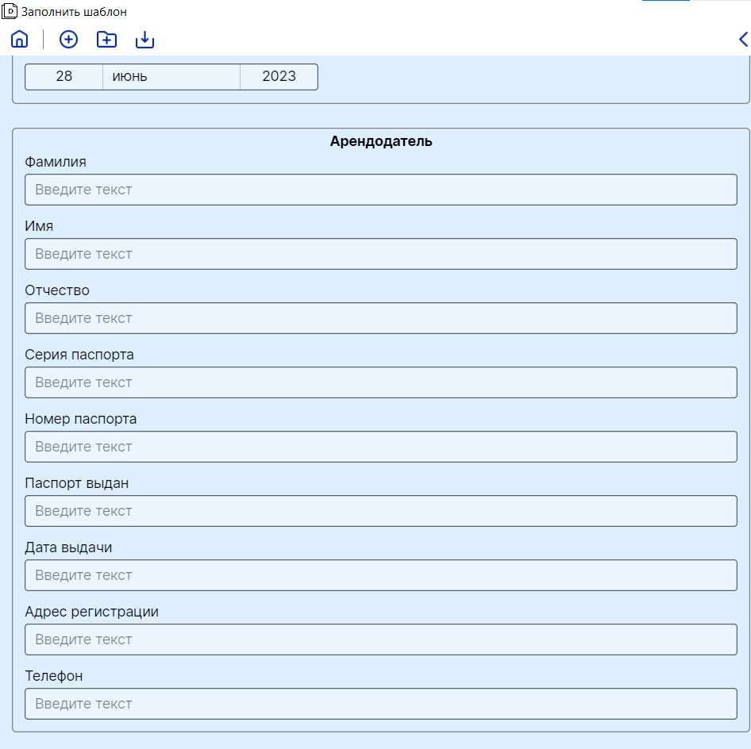
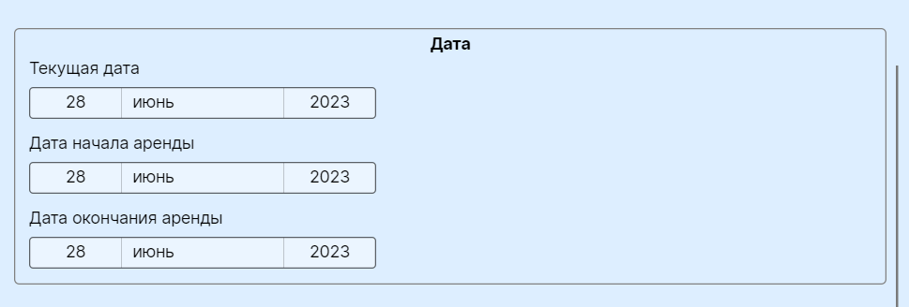
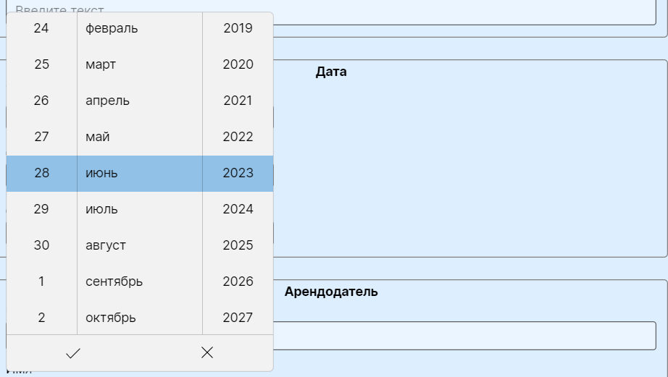
Отображение полей заполнения данных

Slide 44
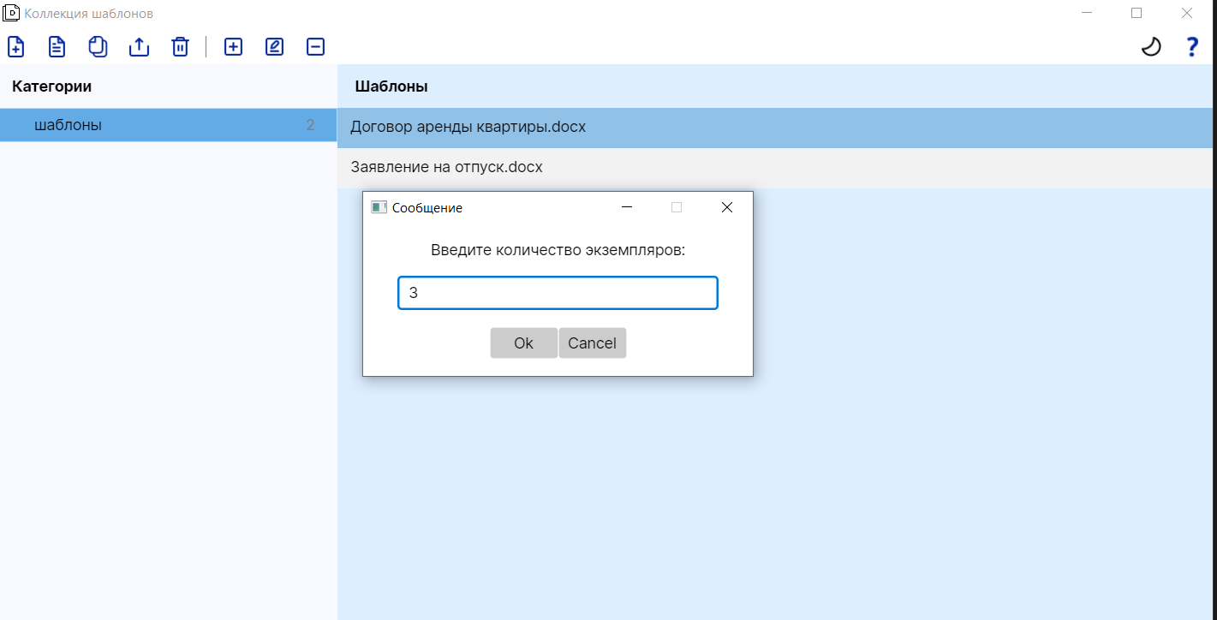
Диалоговое окно

Slide 45
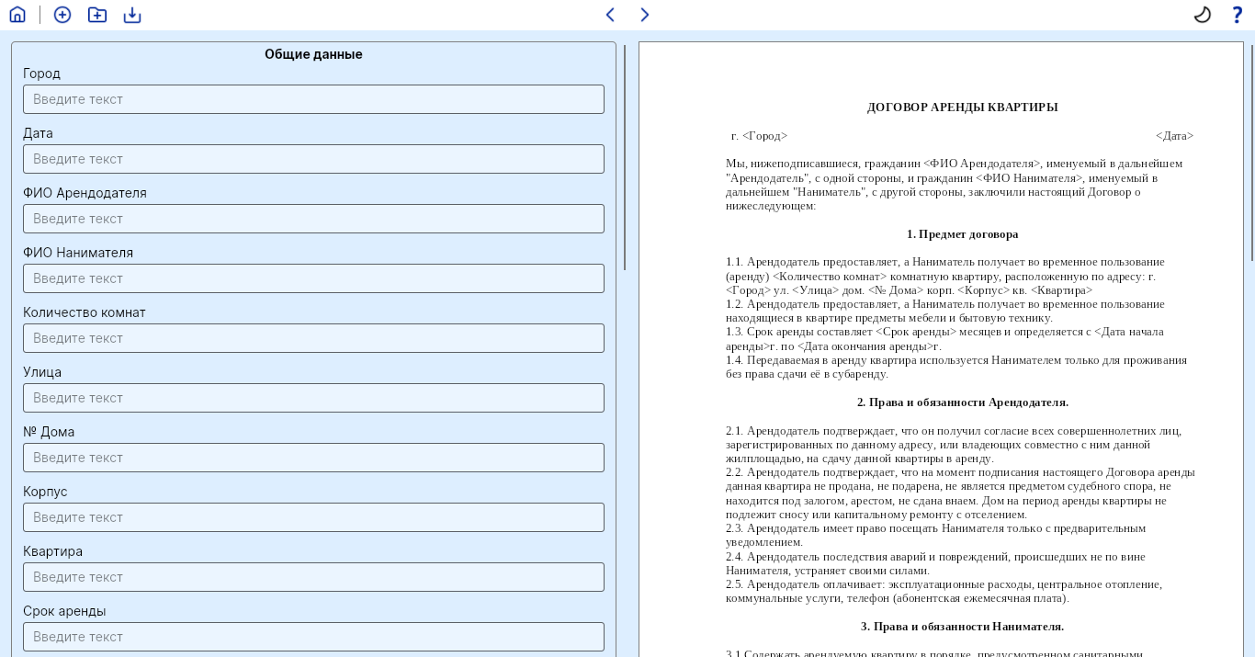
Предпросмотр документа

Slide 46
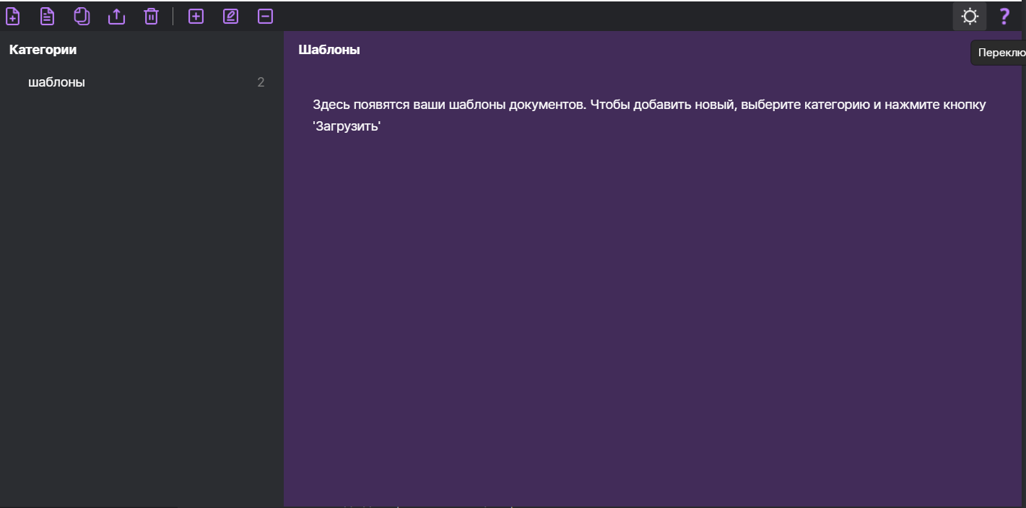
Темная тема

Slide 47
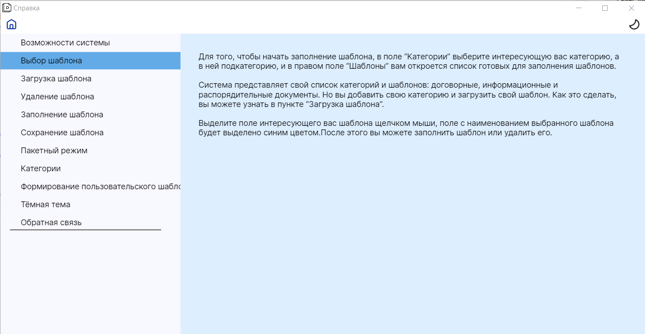
Справка для пользователя

Slide 48


Логотип системы «ОкиДоки»

Slide 49
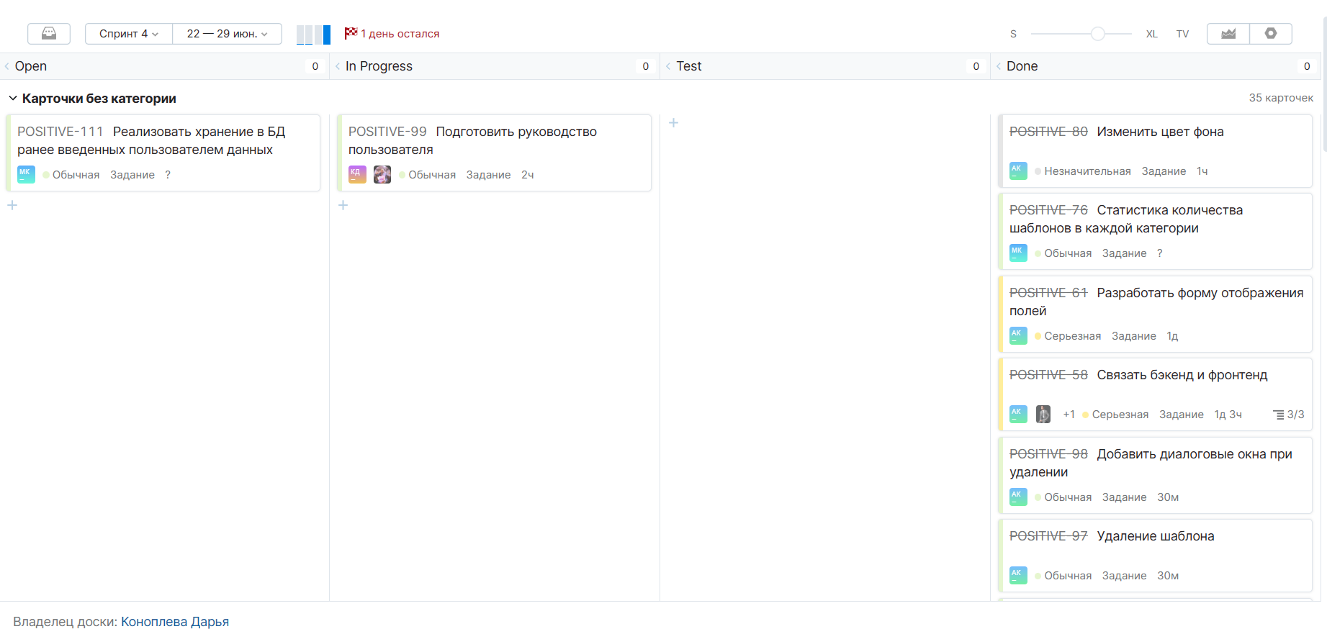
Выполнение задач

Slide 50
Подведение итогов
Реализованный заявленный функционал системы:
Создание документа по шаблону.
Хранение шаблонов в базе данных
Хранение готовых документов.
Вывод заполненных шаблонов в различных форматах
Загрузка пользовательских шаблонов в базу данных
Выбор шаблона по категориям
Пакетный режим создания документов по шаблону
Предпросмотр документа при заполнении
Преобразование формата
Добавление/Удаление пользовательских категорий
Удаление шаблона
Извлечение полей из загружаемого в систему файла для формирования шаблона
Поддержка графического пользовательского интерфейса
Нереализованные функции:
Хранение ранее введенных данных для дальнейшего использования в базе данных
Создание шаблона средствами системы
Редактирование шаблонов средствами системы

